Slide 1
Les 1
Hoe stel je een goede onderzoeksvraag?
Notes:
Stap 1 - Introductie: Waar begint wetenschap?
Vertel de leerlingen over het Hoe?Zo! lessenpakket

Slide 2
Maak kennis met de verwarde wetenschapper…
Notes:
Stap 1 - Introductie: Waar begint wetenschap?
Laat het filmpje ‘de verwarde wetenschapper’ zien

Slide 3
De onderzoekscyclus
Les 1
Notes:
Stap 1 - Introductie: Waar begint wetenschap?
Introduceer het begrip onderzoeken

Slide 4
Wat gaan we doen?
Onze eigen onderzoeksvraag bedenken!
De vragenquiz
Notes:
Stap 1 - Introductie: Waar begint wetenschap?
Benoem het doel van de les

Slide 5
Jouw onderzoeksvraag
Waarom is de lucht blauw?
Hoe komt het dat je arm beweegt wanneer jij dat wilt?
Wat is de beste omgeving voor een plant om te groeien?
Notes:
Stap 2 - Instructie: Wat is een goede onderzoeksvraag?
Laat leerlingen een eigen onderzoeksvraag bedenken

Slide 6
Quiz
Wat is een goede onderzoeksvraag?
Notes:
Stap 2 - Instructie: Wat is een goede onderzoeksvraag?
Instructie: wat is een goede onderzoeksvraag?

Slide 7
Zijn de leerkrachten van groep 6 slimmer dan die van groep 3?

Slide 8
Open / gesloten
Zijn de leerkrachten van groep 6 slimmer dan die van groep 3?
Hoeveel rekensommen kunnen de leerkrachten uit groep 6 maken binnen 5 minuten?

Slide 9
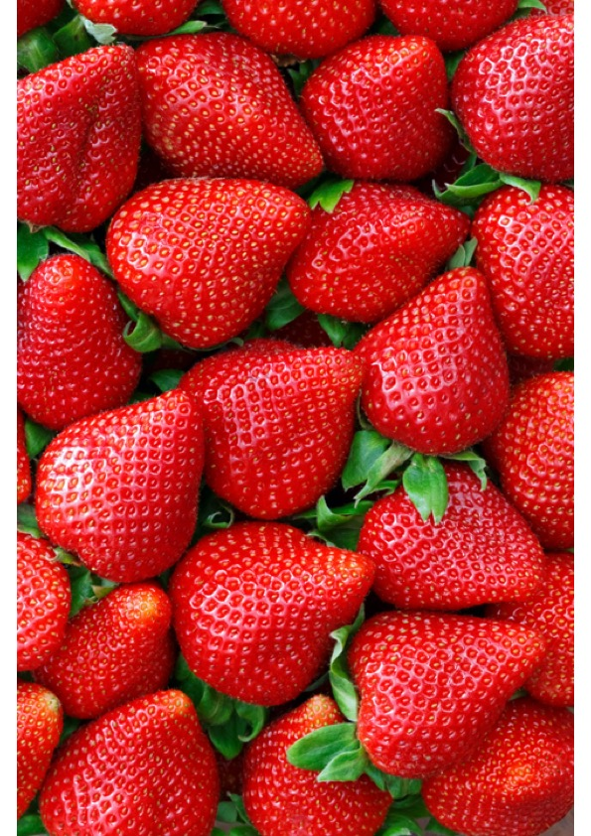
Waarom is rood de mooiste kleur?

Slide 10
Feit / Mening
Waarom is rood de mooiste kleur?
Hoeveel mensen in de klas vinden rood de mooiste kleur?

Slide 11
Hoeveel zandkorrels liggen er in de Sahara?

Slide 12
Te groot / Te klein
Hoeveel zandkorrels liggen er in de Sahara?
Waarom groeien er geen paardenbloemen in de Sahara?

Slide 13
Dus een goede onderzoeksvraag is…
Open
Feitelijk
Niet te groot/te klein
Notes:
Stap 2 - Instructie: Wat is een goede onderzoeksvraag?
Herhaling Quiz

Slide 14
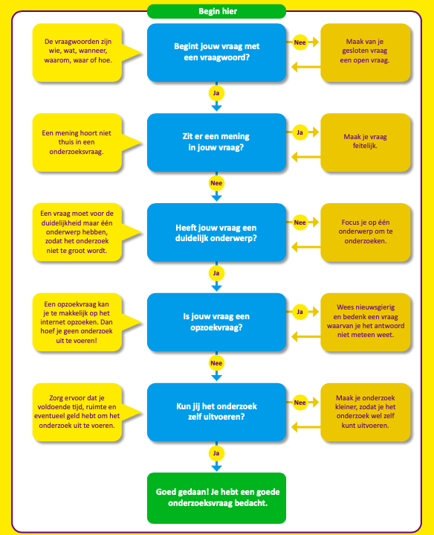
Check je vraag met
De Vragenchecker
Notes:
Stap 3 - Zelfstandige verwerking: Hoe maak ik een goede onderzoeksvraag?
Introduceer de vragenchecker

Slide 15
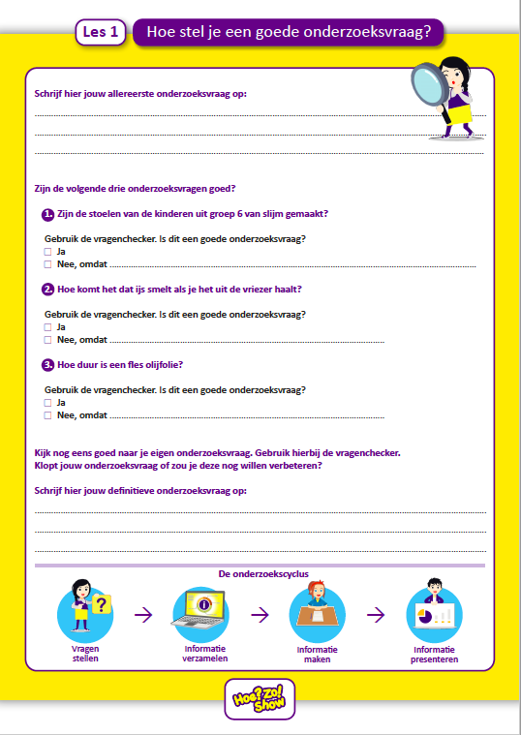
Nu jij! Opdracht 1
Bekijk de vragen op het
werkblad
Beoordeel ze met de
vragenchecker
Notes:
Stap 3 - Zelfstandige verwerking: Hoe maak ik een goede onderzoeksvraag?
Zet de leerlingen aan het werk

Slide 16
Nu jij! Opdracht 2
Bekijk je eigen onderzoeksvraag
Verbeter je onderzoeksvraag
Notes:
Stap 3 - Zelfstandige verwerking: Hoe maak ik een goede onderzoeksvraag?
Afronding: eigen onderzoeksvraag beoordelen

Slide 17
Wat heb je geleerd?
Wat is jouw onderzoeksvraag?
Notes:
Stap 4 - Evaluatie: Waar ben jij nieuwsgierig naar?
Evalueer de les

Slide 18
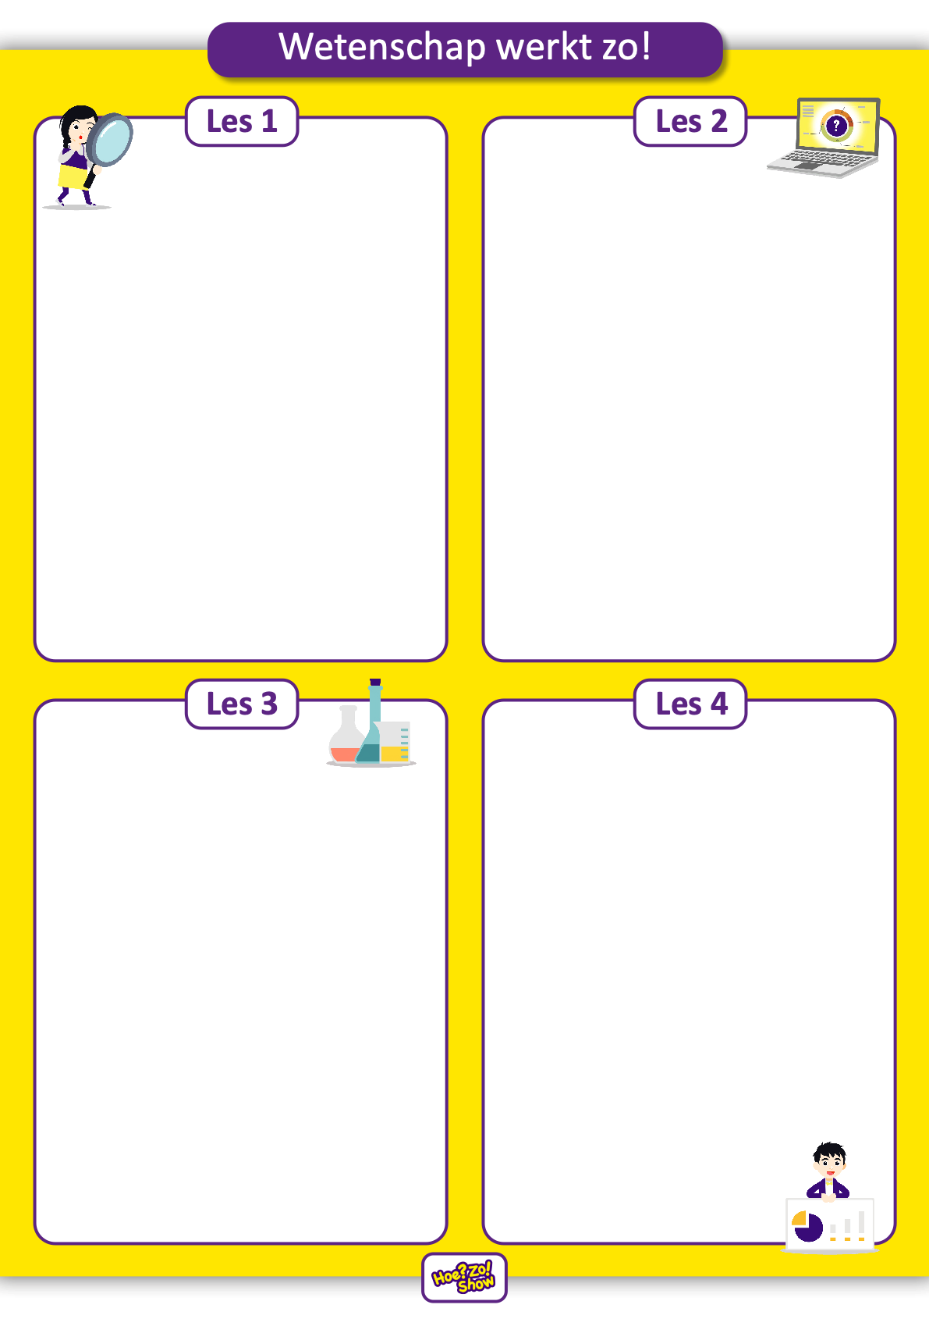
Kan jij nog meer onderzoeksvragen bedenken? Bedenk ze in de keuken,
de tuin, overal!
Vul ze in op de
Hoe?Zo! Poster
Notes:
Stap 4 - Evaluatie: Waar ben jij nieuwsgierig naar?
Na de les: hang de Hoe?Zo!-poster op

